Slide 1
차량 운행 로그와 고객 정보 분석을 통한 앱 서비스
팀장 : 김종훈 / 2017036228
팀원 : 민수현 / 2019044023
지도교수 : 강현수

Slide 2
목차
개요
작품 사진
구현 중 요소
소스코드

Slide 3
0. 개요
작품 개요
4차산업혁명으로 인한 자동차 관련 산업은 계속 발전하고 있다.
하지만, 자동차 관련한 산업에서 실시간으로 발생하는 대량의 데이터를 처리하기 위한 플랫폼과 서비스가 부족하다.
실시간으로 발생하는 데이터는 자동으로 수집 할 수 있어야 하며, 수집과정 데이터의 손실을 최소화 해야 한다.
이렇게 수집된 데이터를 가지고 고객에게 서비스를 제공할 수 있어야 한다.
우리는 이러한 플랫폼의 구축과 앱 서비스의 구현을 목적으로 이 연구의 필요성을 제시한다.

Slide 4
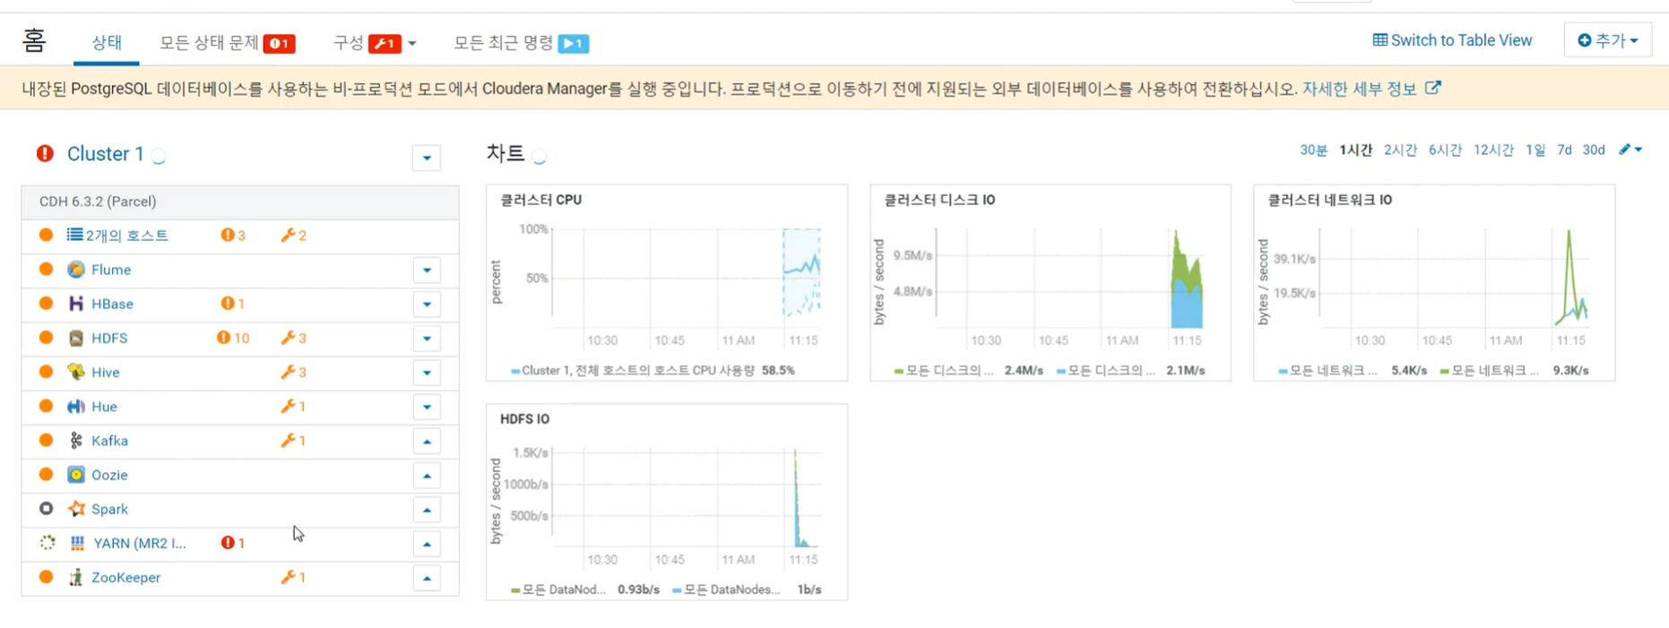
작품 사진(1) – 빅데이터 플랫폼 관리 도구

Slide 5

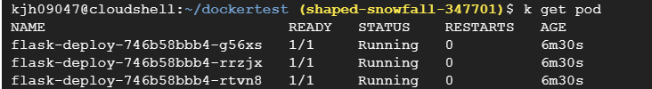
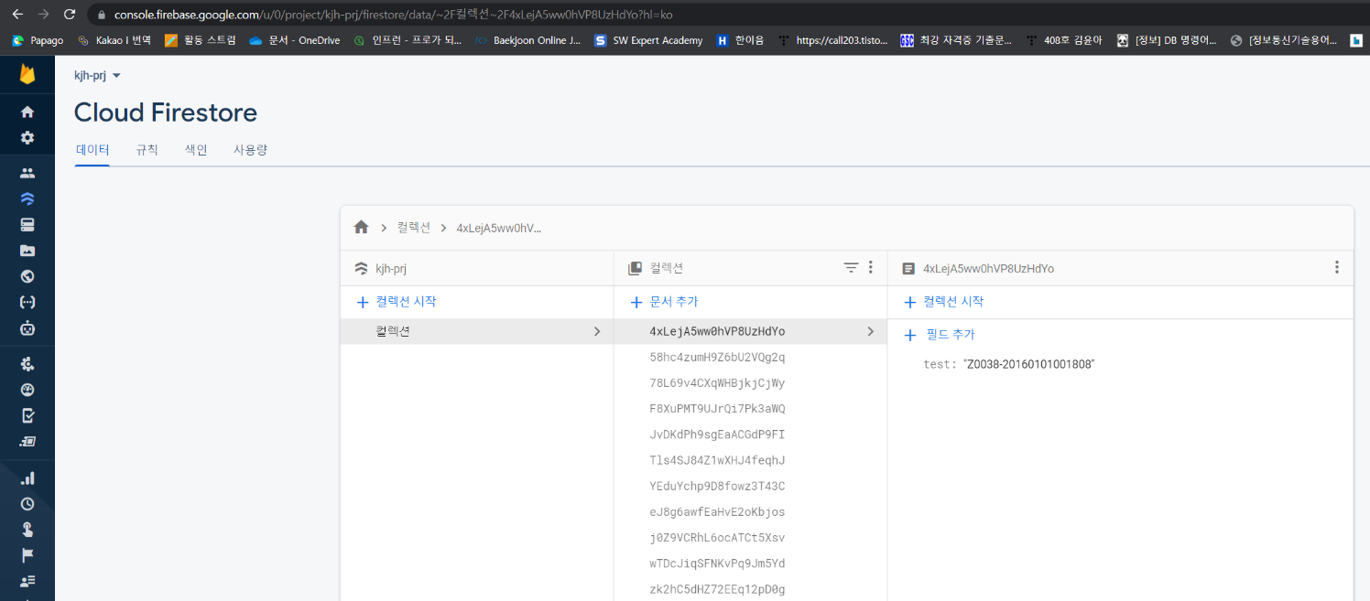
작품 사진(2) – Firebase 및 k8s cluster

Slide 6
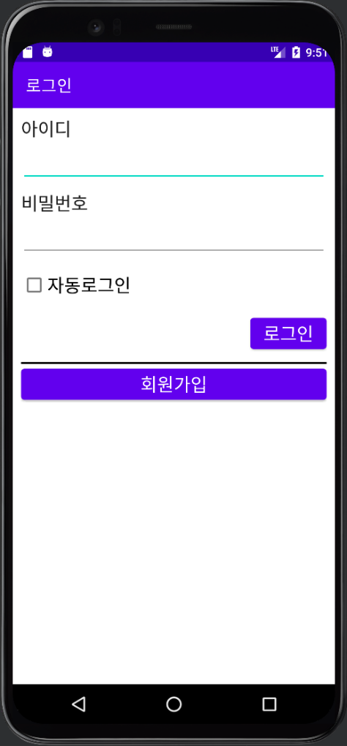
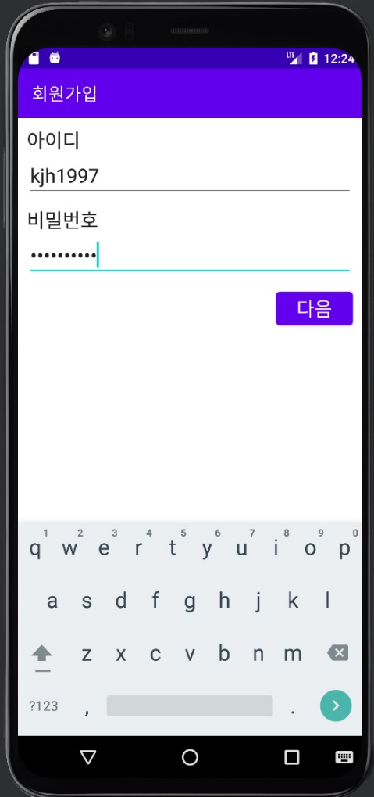
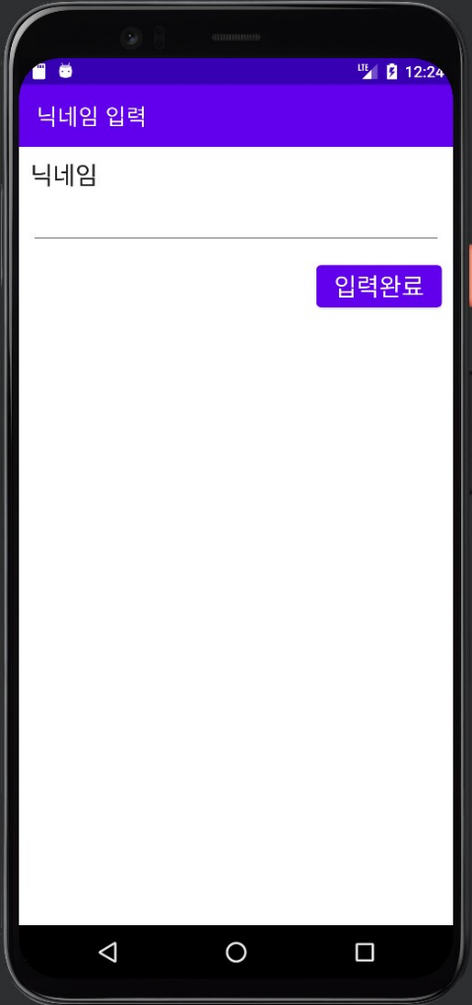
작품 사진(3) – 로그인 및 회원가입

Slide 7
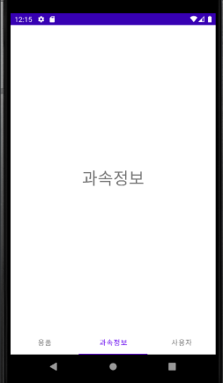
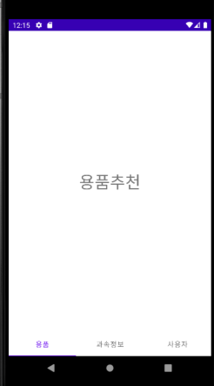
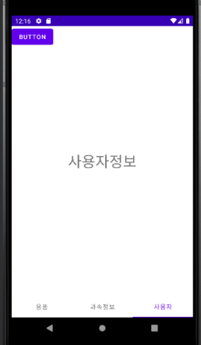
구현 중 요소

Slide 8
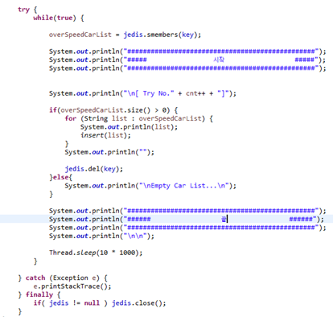
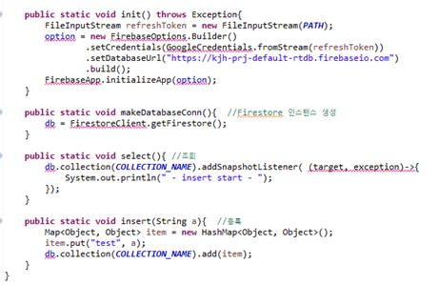
소스코드(1)
Redis client & firebase cilent

Slide 9
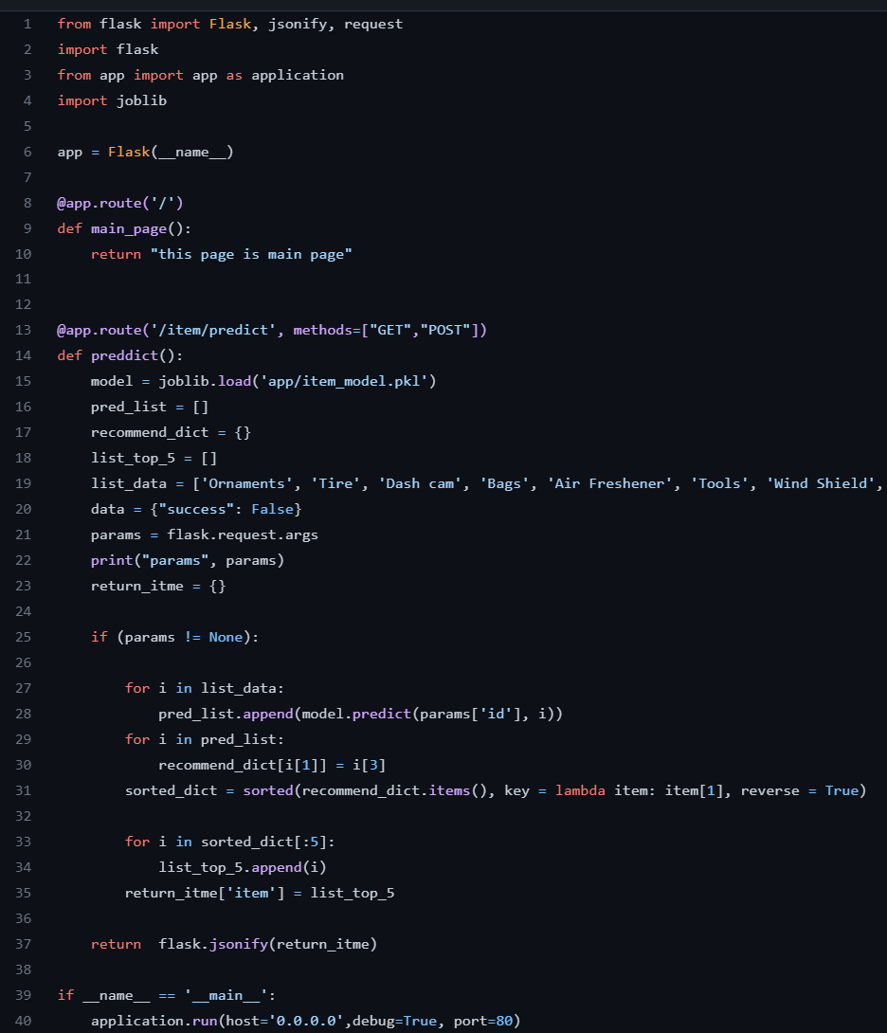
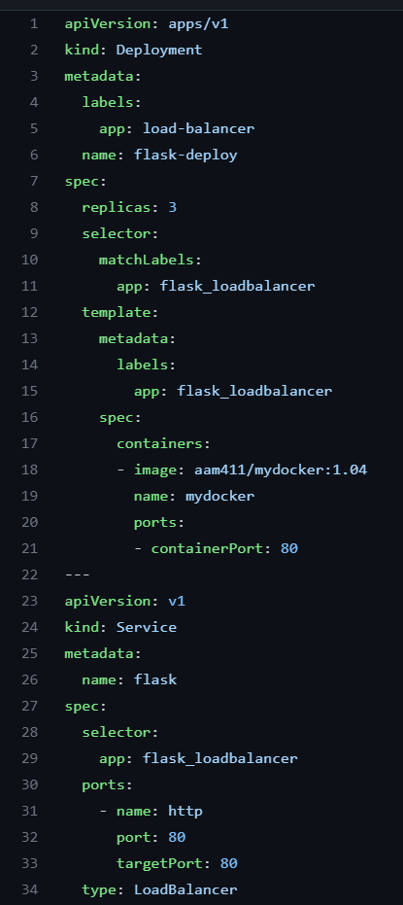
소스코드(2)
Flask server & k8s-service.yaml

Slide 10
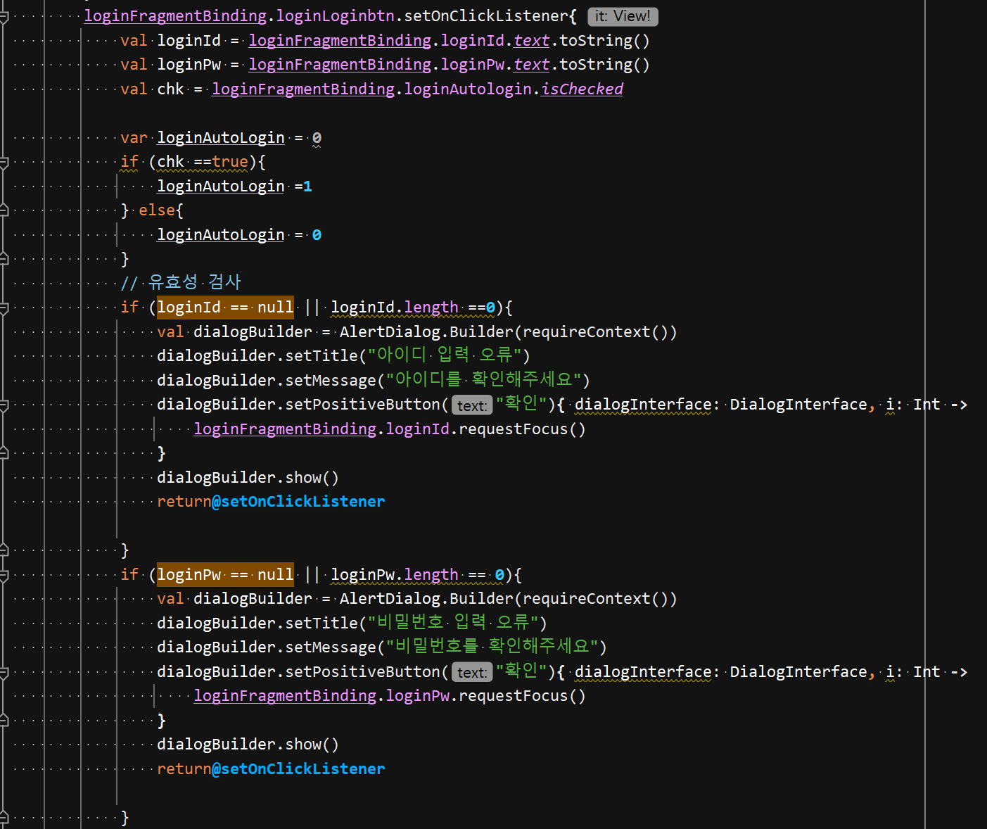
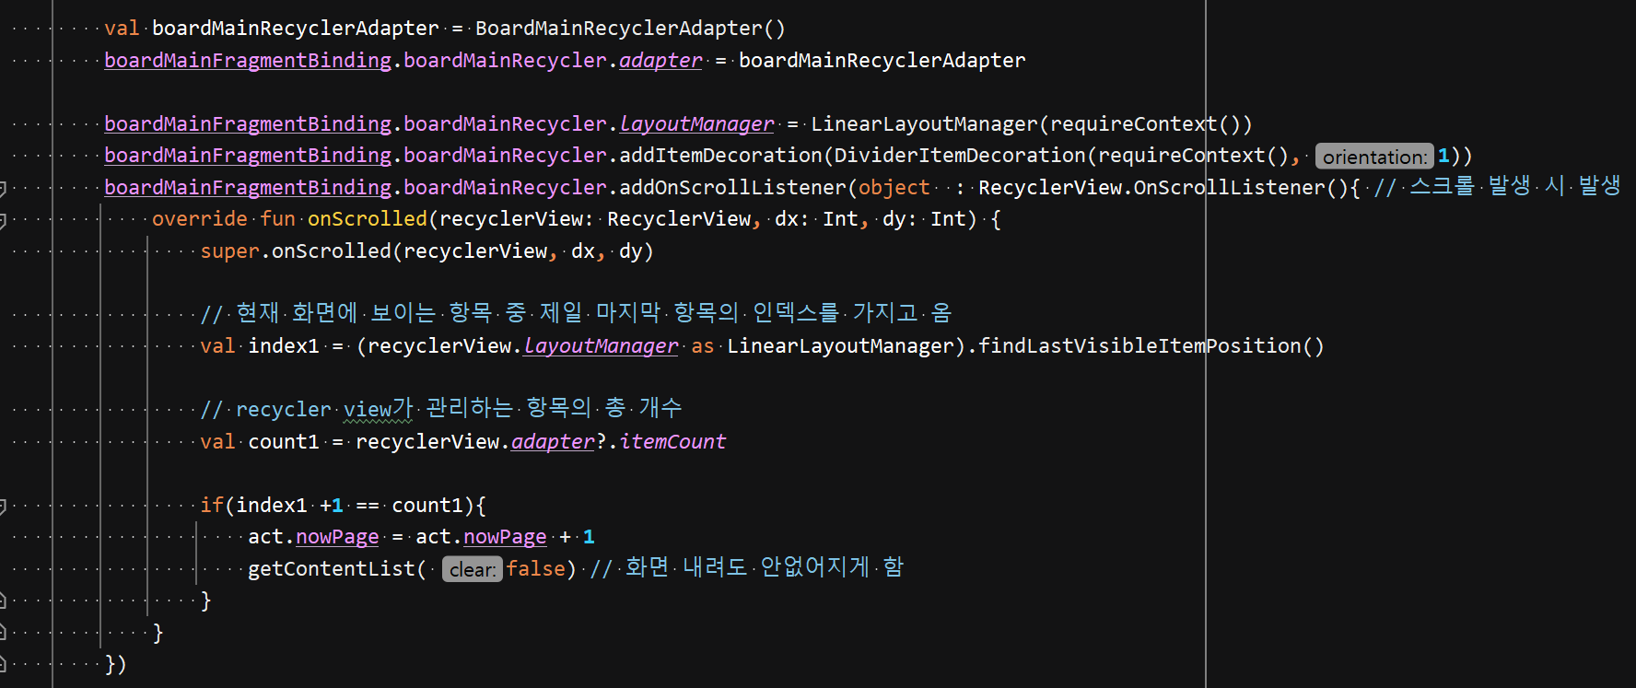
소스코드(3)
안드로이드 로그인 및 게시판

